Slide 1

第4章 快速傅立叶变换（FFT）
4.1 概述
4.2 时间抽取基 2 算法
4.3 频率抽取基 2 算法
4.4 减少运算量的措施
4.5 分裂基算法
4.6 线性调频 Z 变换
4.7 其它算法

Slide 2
4.1 概述

Slide 3
解决耗时的乘法问题是将数字信号处理理论用于实际的关键问题。特别是40年前，计算机的速度相当慢。因此，很多学者对解决DFT的快速计算问题产生了极大的兴趣。
Cooley J W, Tukey J W. An algorithm for the machine computation of complex Fourier series.
Mathematics of Computation, 1965, pp297~301
DSP的正式开端！

Slide 4
FFT 的思路：
如何充分利用这些关系
？

Slide 5
四点 DFT

Slide 6
几个乘法？

Slide 7
4.2 时间抽取基 2 算法
FFT的核心思想是：
N点
DFT
N/2点
DFT
N/4点
DFT
2点
DFT
1个 2个 4个 N/2个
问题是如何分最有效？可以对时间变量分
（DIT)，也可对频率变量分(DIF）

Slide 8
令：

Slide 10
都是 N/2 点的 DFT，它们各自又可分成 N/4 点的DFT，如此继续分下去，直至两点DFT。两点DFT不需要乘法运算：
每一级有 N/2 个如下的“蝶形”单元：

Slide 11
即: 每一个蝶形单元仅需一个复数乘法，两个复数加法。两点构成一个蝶形单元，并且这两点不再参与别的蝶形单元的运算。同址运算。

Slide 12
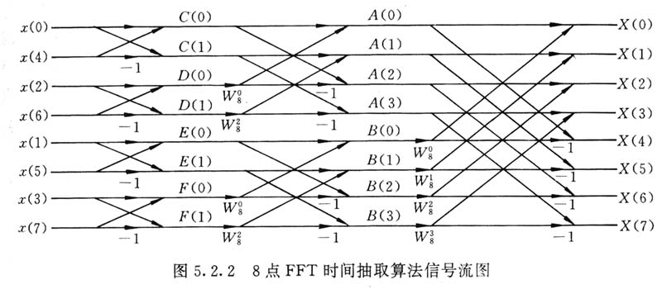
注意：
因子的位置；
输入序列的顺序
－－码位倒置。
所需运算量：

Slide 13
0 000
100
010
110
001
101
011
7 111
000 0
001 1
010 2
011 3
100 4
101 5
110 6
111 7

Slide 14
4.3 频率抽取基 2 算法
令：

Slide 15
各是 N/2 点的
DFT

Slide 16


Slide 17
各是 N/2 点的
DFT
继续分解，直到两点DFT
将 分解： Decimation In Time, DIT 时间抽取
将 分解： Decimation In Freq. ,DIF 频率抽取
注意 DIT 和 DIF 的对偶性质。

Slide 18
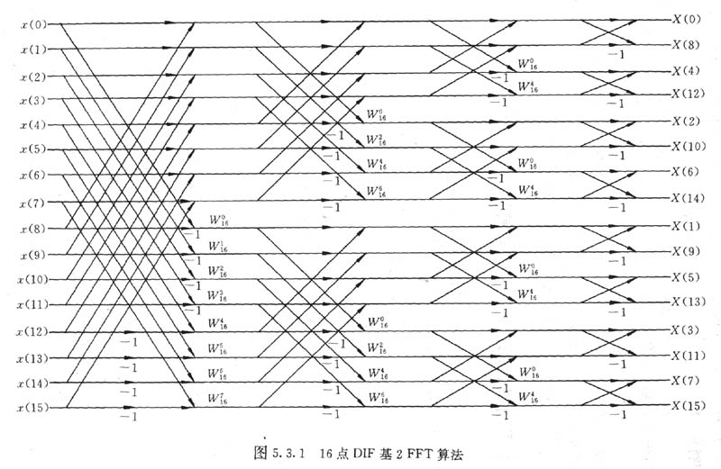
输入正序，输出倒序。注意 因子的位置

Slide 19
4.4 进一步减少运算量的措施
FFT中乘法运算主要来自和复指数相乘：
（1 组）
复数乘法数
（2 组）
（4 组）
（N/4 组）
旋转因子（twiddle factor)
（N/2 组）

Slide 20
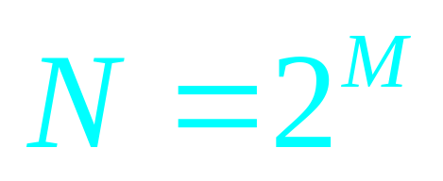
不需要乘法，无关紧要的旋转因子（trivial ~)

Slide 21
M 级，前两级都是 ，去除之：
后 M-2 级，含有
个
再去除之：
（复乘）

Slide 22
虚部和实部相等，trivial ~
两个复数相乘，需要四次实乘、两次实加。实现和 的相乘，需两次实乘，两次实加。
N点FFT中，有多少个
？
个
将所有无关紧要的旋转因子去除，或单独考虑，有：

Slide 23
实乘
实加
各种算比较的基础
措施：
以上称为多蝶形单元运算；
单独处理实数据的输入；
采用新的 FFT 算法。

Slide 24
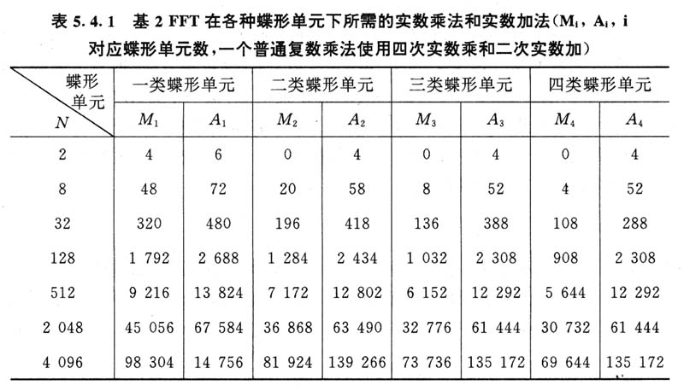
多蝶形单元运算所需计算量的比较

Slide 25
4.5 分裂基 (Split-radix) 算法
基－2 算法： 1965年， DSP 发展的里程碑；
基－4 算法 : 对基－2 算法的改进；
分裂基算法： 1984年， 接近最优的 FFT！
Winograd 算法：1976年提出，是具有鲜明特色的FFT! 用到较多的数论知识，可用于N不等于2的整次幂。

Slide 26
不需要乘法！
基4 DIF 的基本单元：
以 4 为基，分解时级数可减少1半，因此可减少乘法次数。
？
乘法数减少一半

Slide 27
所需计算量：
基2
要求:掌握导出方法
基4
分裂基
极限：

Slide 28
基2 和基4 算法的比较：
基2 DIF:
旋转因子都出现在奇序号项输出，在求出偶序号项时不需要乘法。每一级都是如此。
基 4
？

Slide 29
令
则

Slide 30

分析上述结果可知，在基－4 算法中，N/4个偶序号输出也要乘W因子。而基－2 算法的偶序号项都不要乘W因子。
请思考：
如何将基－2和基－4的优点都兼收？
对偶序号项输出用基－2 算法，对奇序号项输出用基－4算法。
分裂基算法

Slide 31
令
则
基 2 / 4 算法

Slide 32
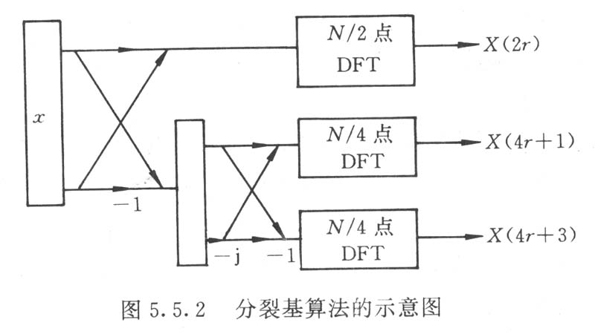

Slide 33
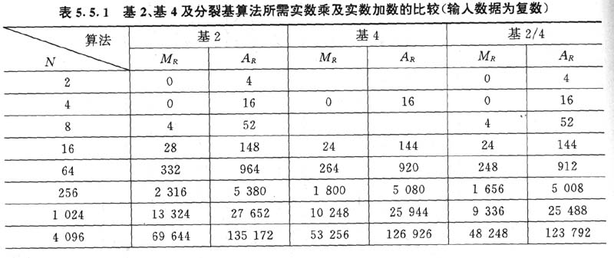
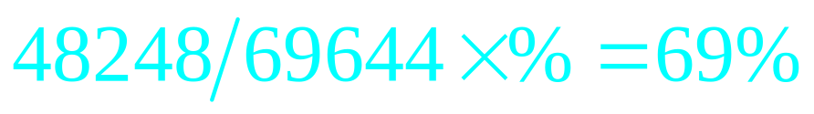
各种算法所需计算量的比较

Slide 34
4.6 输入和输出点数不相同的FFT
DFT： 输入N点，输出N点, 输入、输出点数
相同。输出的N点均匀分布于单位圆上，频域
分辨率为

Slide 35
在实际应用中：
1. 当输入点数较少时，若希望频率分点较多，则需要补零，结果是增加了计算量;
2. 对于窄带信号，我们只希望通带内分点密，带外可以较疏，或根本不用计算。
如何解决？
1.Pruning
2. CZT
解决方案

Slide 36
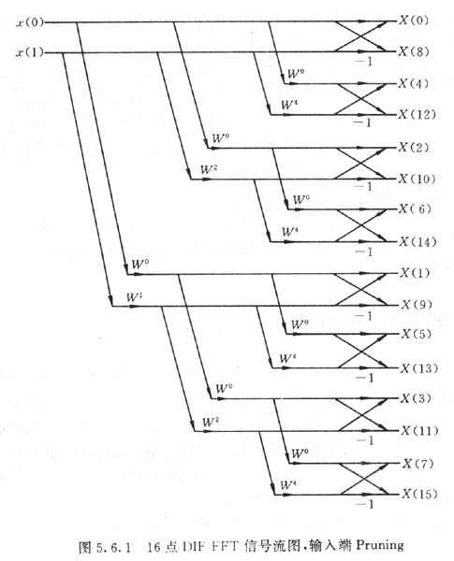
一、输入端
Pruning
（ DIF ）
不需要的不计算！

Slide 37
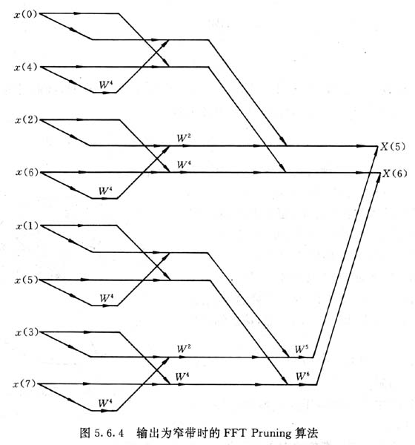
二、输出端
Pruning
（窄带情况）
不需要的不计算！

Slide 38



二、CZT
Z变换：
其中：
Z在其 ROC 内取值，现为Z指定一离散的路径：

Slide 39


做DFT时，Z变换在单位圆上的等分的 N个点上取值。
CZT时，离散路径可在单位圆内、外，或圆上。

Slide 40
CZT在Z平面上的变换 路径是一条螺旋线
决定CZT的起点；
决定变换路径如何倾斜
决定变换的步长。
信号的点数 N 和变换路径的点数 M 可以不相等。

Slide 41
时，起点在单位圆外， 反之，在圆内；
时，内旋，反之外旋；
时, CZT变换路径 为单位园上一段弧，
CZT变成了DFT

Slide 42
CZT的特点
CZT可计算单位圆上任一段曲线上的Z 变换，可任意给定起止频率；
作变换时输入的点数N和输出点数M可以不相等；
可达到频域“细化”的目的。

Slide 43




CZT的计算：
由定义：
由于：
所以：
令：

Slide 44
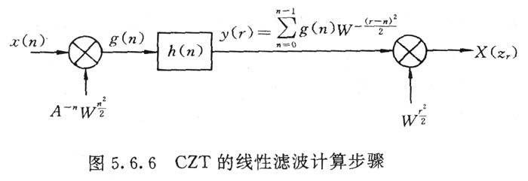
则：
式中：

Slide 45


CZT 的实际计算方法：
1. 是 点系列，由 所决定：
2. 是双边无穷长序列，由定义所决定：

Slide 46



3. 是 点序列，由需要所决定。
如何卷积？
?

Slide 47
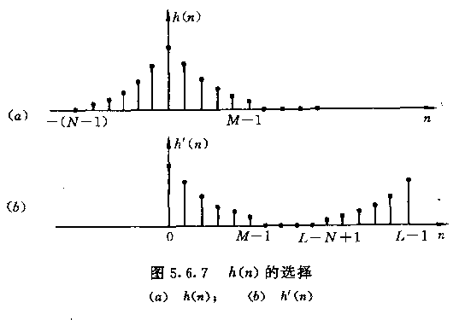


Slide 48
点序列

Slide 49
与本章有关的MATLAB文件
与本章内容有关的MATLAB文件主要是fft, ifft和 czt.m。顾名思义，fft实现快速傅立叶变换，ifft实现快速傅立叶反变换，czt.m 用来实现线性调频Z变换。
fft的调用格式是： X=fft(x), 或 X=fft(x，N)。
czt.m 调用格式是： X＝czt(x, M, W, A) 。x是待变换的时域信号，其长度设为N，M是变换的长度，W确定变换的步长，A确定变换的起点。若M=N, A=1, 则CZT变成DFT。

